Slide 1
Optimisation du poste de travail : MDOP
Ruiz Mateos, Enrique
Ingénieur Avant-vente
enriquer@microsoft.com
Microsoft France

Slide 2
Agenda
Microsoft Desktop Optimization Pack (MDOP)
Détail des composants MDOP:
  SoftGrid
  Advanced Inventory Services
  Advanced Group Policy Management
  Diagnostic and Recovery Toolset
  System Center Desktop Error Monitoring

Slide 3





Le poste de travail optimisé
Pack exclusif pour les clients couverts par la Software Assurance
- 5 produits spécialisés
- Souscription annuelle
- Uniquement pour les clients Software Assurance
Version disponible uniquement avec la Software Assurance
- Fonctionnalités exclusives
- Bénéfices de la SA
- Droits aux futures versions de Windows Vista
Version professionnelle disponible en OEM
- Nouvelle génération d’OS Windows
- Innovation en sécurité et déploiement
- Nouvelle expérience utilisateurs

Slide 4

Microsoft SoftGrid Application Virtualization
Publication dynamique des applications virtuelles
Microsoft Asset Inventory Service
Inventaire avancé sans infrastructure
Microsoft Diagnostics and Recovery Toolset
Boîte à outils pour la récupération des postes
System Center Desktop Error Monitoring
Gestion proactive des erreurs sur les postes
Microsoft Advanced Group Policy Management
Gestion de changement sur les GPO’s

Slide 5









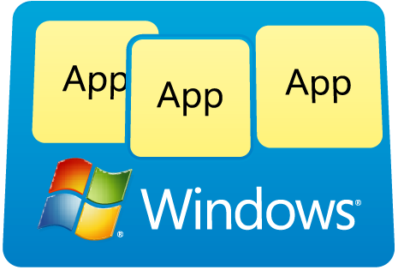
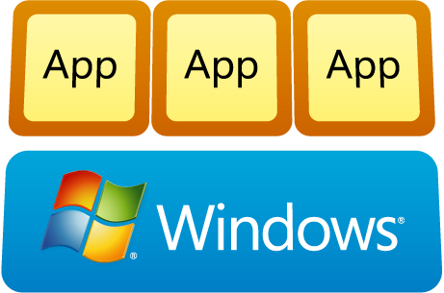
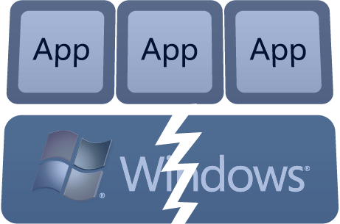

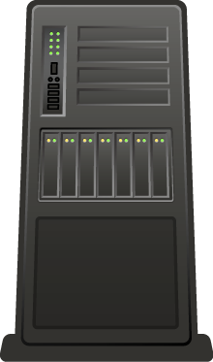

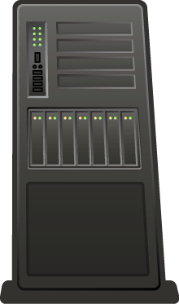
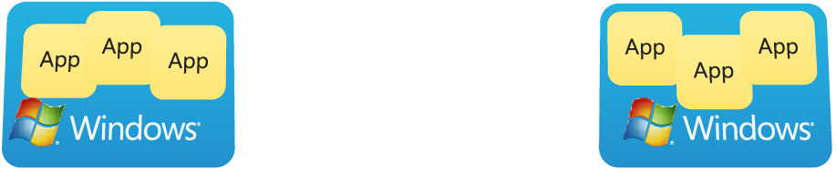
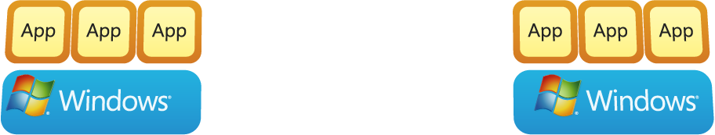


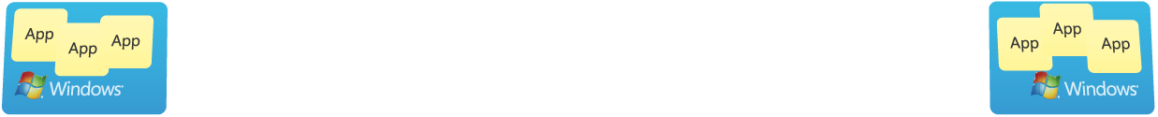








Gestion/Suivi des disfonctionnements
Réparation des PCs
Virtualiser et publier les Apps
Gestion avancée des GPO
Inventaire logiciel
ALERTE :
L’application X
a eu un problème
App
App
App
App
App
App
App
App
App
App
App
System Center
DEM Operations
Manager 2007
System Center
Virtual App
Server
Inventaire avancé sans
infrastructure
Gestion des changements
sur les GPOs
Publication dynamique des applications virtuelles
Gestion Proactive des erreurs
sur les postes de travail
Boîte à outils pour la récupération et le dépannage des postes

Slide 6
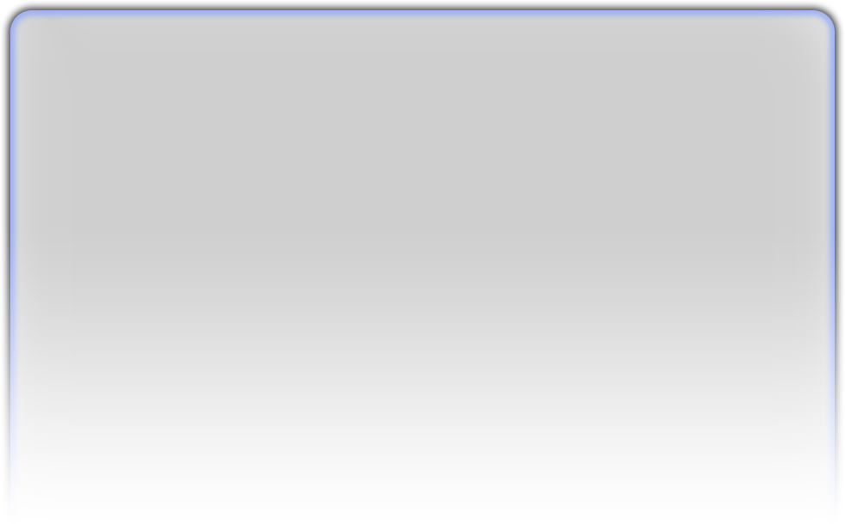
Notes:
6

Slide 7


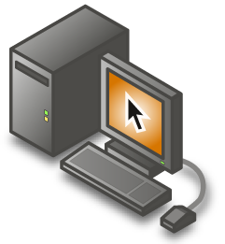
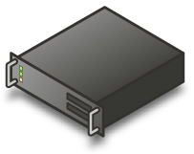
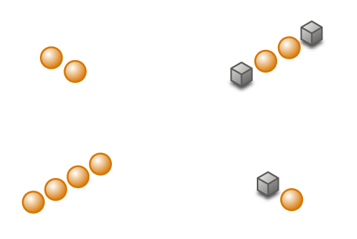





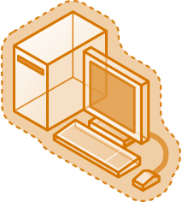
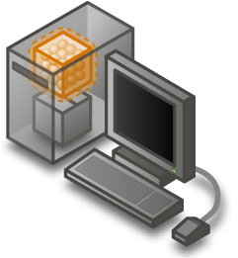



Microsoft et la virtualisation
Un ensemble complet des produits de virtualisation, depuis les serveurs jusqu’aux postes, gérés par une plateforme unique
Virtualisation de la présentation
Virtualisation des serveurs
Virtualisation des postes de travail
Virtualisation des applications

Slide 8
Microsoft SoftGrid
SoftGrid
  Virtualisation applicative
    Sur client Windows et Terminal Server
  Streaming d’applications
  Mises à jour dynamiques et centralisées
  Gestion centralisée d’autorisations et licences
Logiciels en tant que services

Slide 9
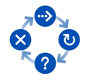
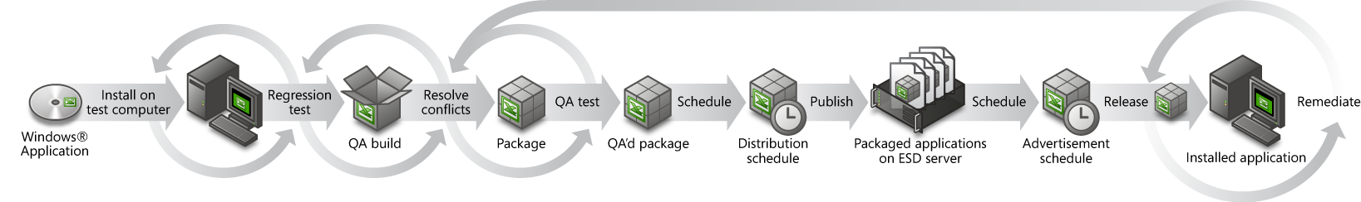
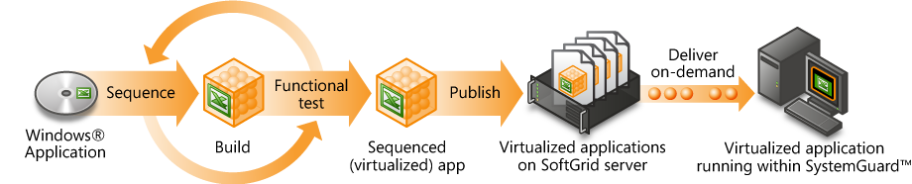

Exemples d’utilisation
Simplification de la gestion de cycle de vie des applications. Réduction du temps nécessaire pour intégrer une application

Slide 10




Exemples d’utilisation
Streamer un sous-ensemble du code d’une application, et gérer les mises à jour en central
Réparer des applications
Faire coexister plusieurs versions d’une application habituellement installée une seule fois (Java Virtual Machine par exemple)
Héberger les versions « N » et « N+1 » d’une application, et passer d’une version à l’autre en fonction de la situation

Slide 11

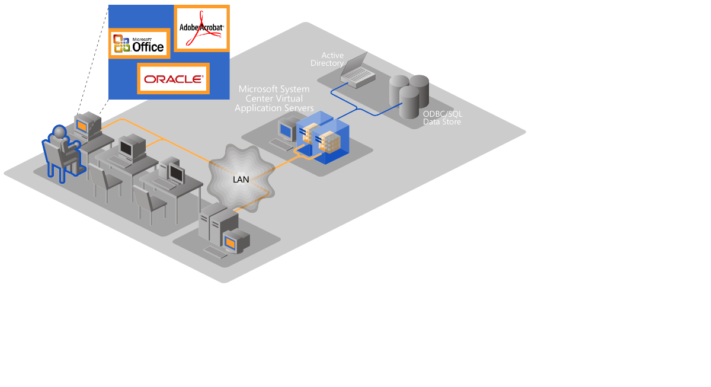
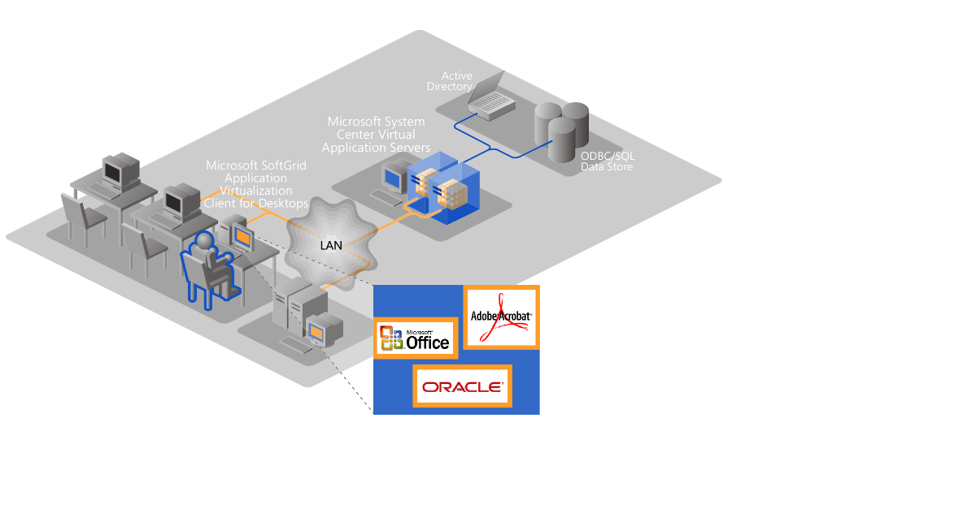
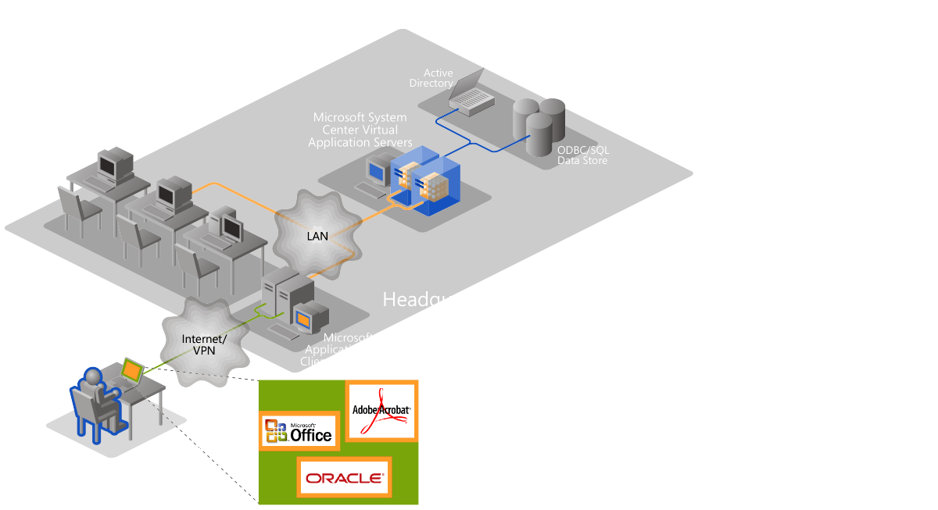
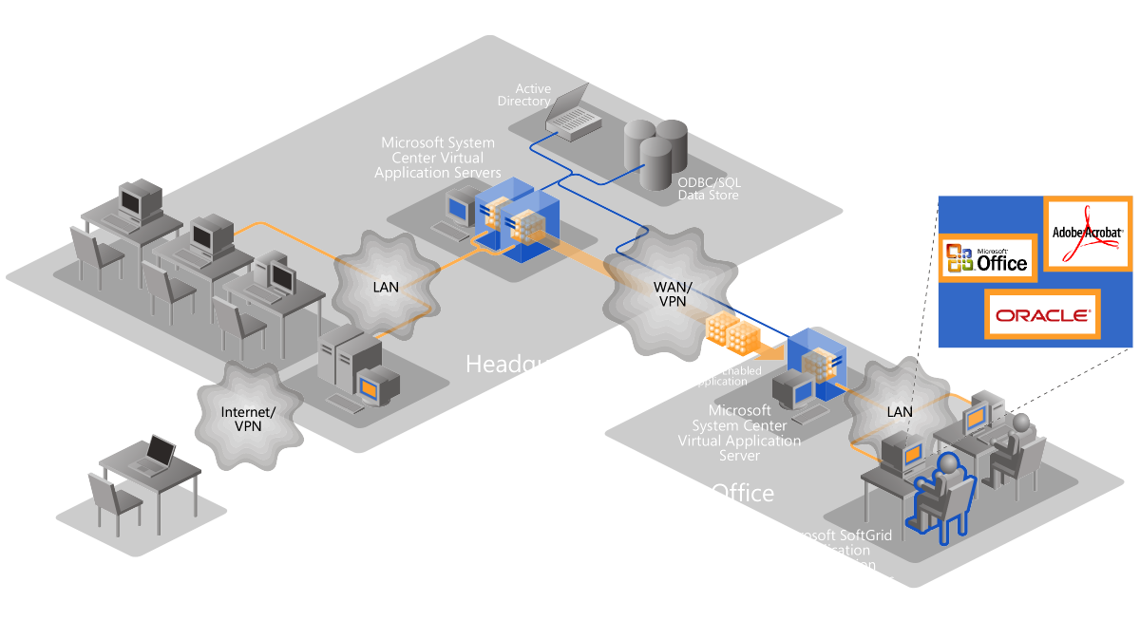
Postes de travail banalisés
SoftGrid permet de partager une même machine entre plusieurs utilisateurs
Les applications suivent l’utilisateur
Les machines ne sont plus liées aux utilisateurs

Slide 12

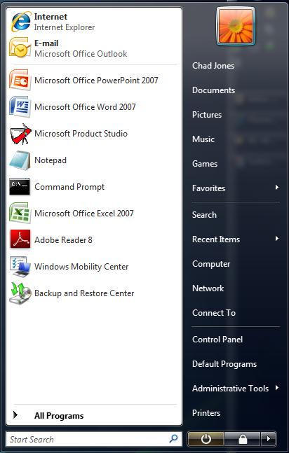
Migration du système
SoftGrid accélère la migration du système en réduisant les dépendances et les tests de compatibilité entre applications
La suppression des conflits inter-applicatifs accélère la migration
Une application virtuelle peut être déployée sur plusieurs OS

Slide 13

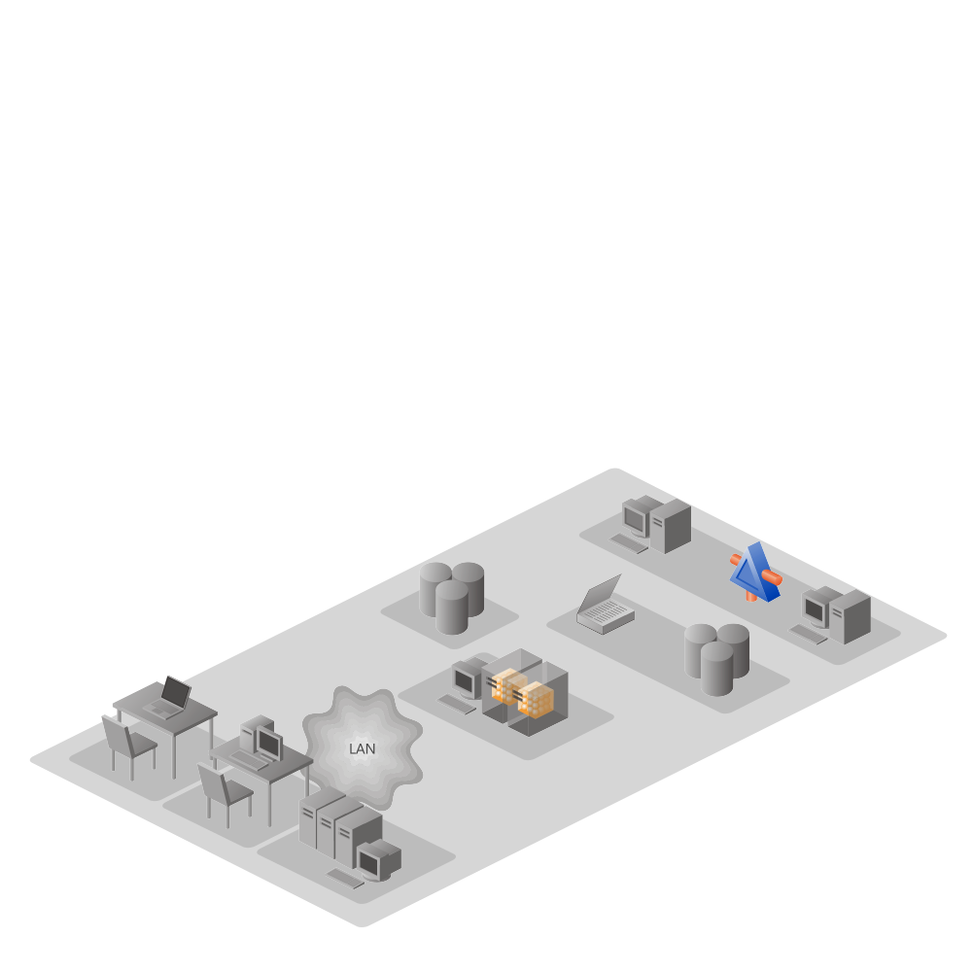
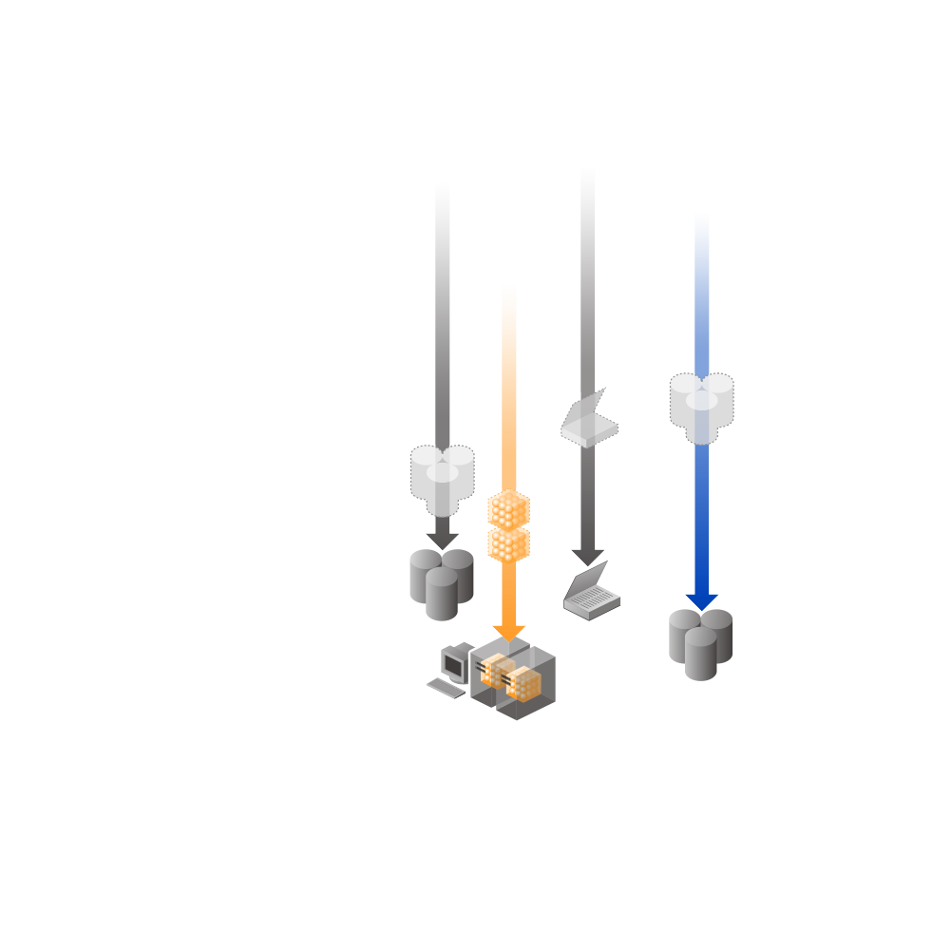
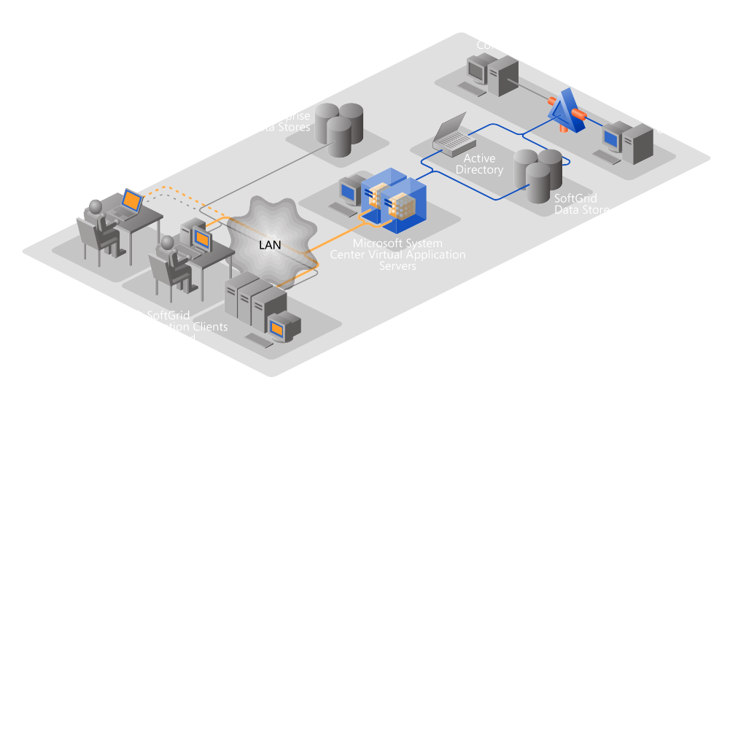
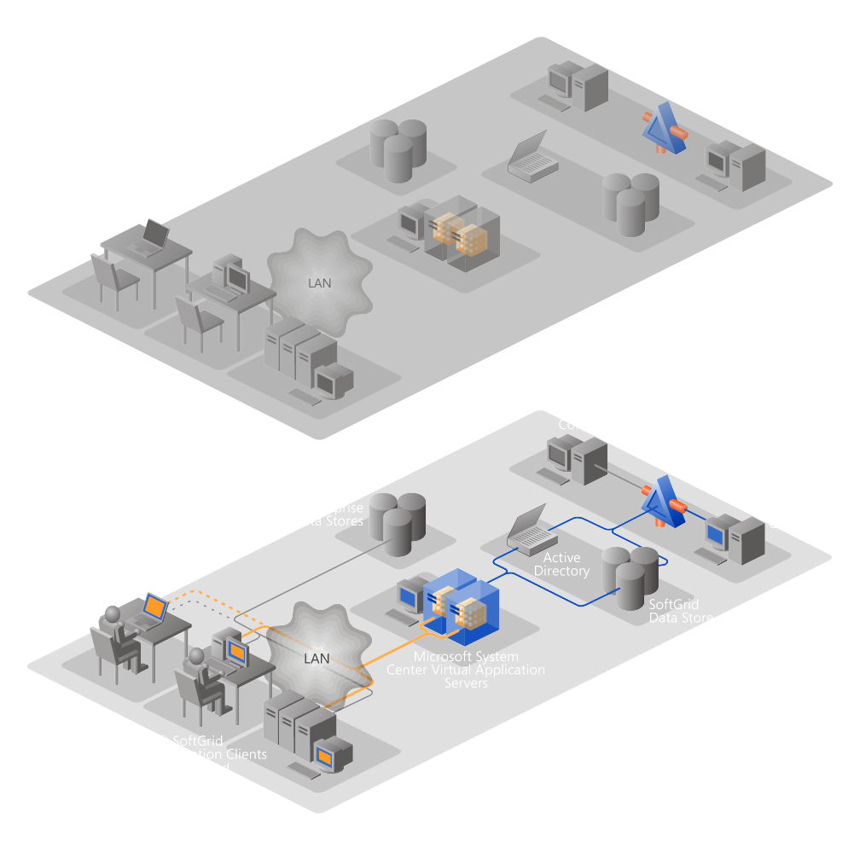
PRA pour les applications
SoftGrid permet la réplication des applications comme n’importe quelle autre donnée
Les applications sont répliquées automatiquement
Les postes de travail sont mis à jour sans installation
Le temps d’indisponibilité est réduit à quelques minutes

Slide 14

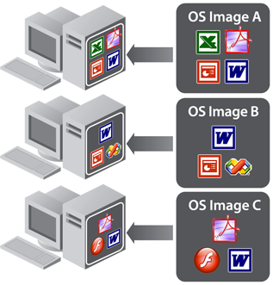
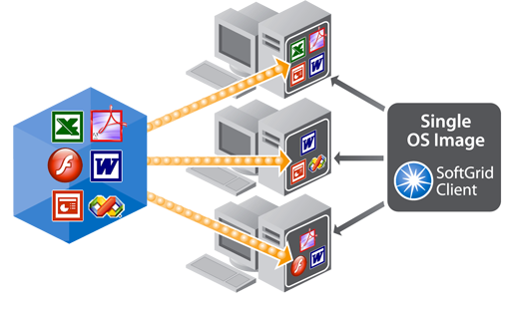
Consolider les images
Réduire la taille et la complexité des images
Avoir une image unique pour l’ensemble des postes
Réaffecter les PC sans avoir à les recréer
Avant SoftGrid
Avec SoftGrid

Slide 15


Exemples d’utilisation
Utiliser des applications sous Terminal Services
Consolider des serveurs Terminal Services

Slide 16
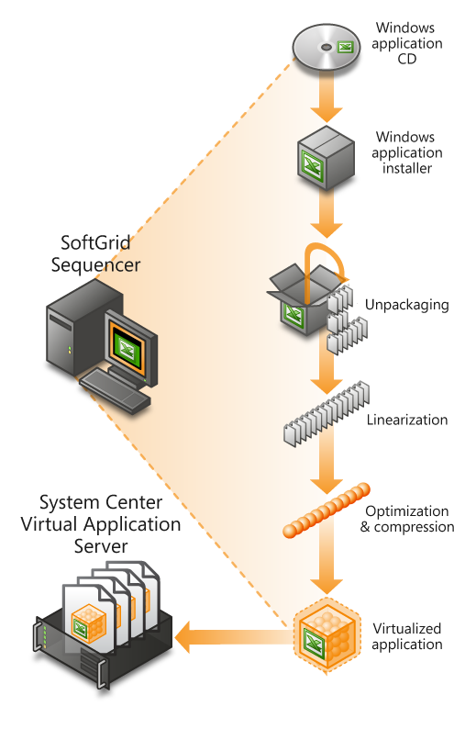
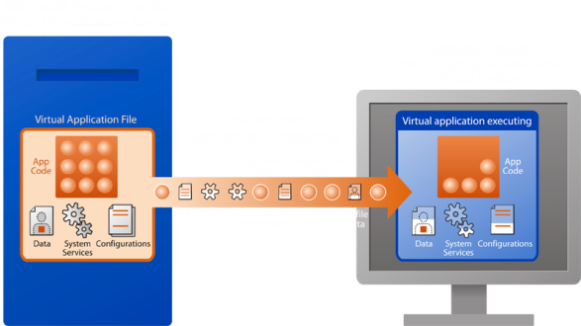
Trois composants clés
Séquenceur
Serveur
Client

Slide 17

Le séquenceur
Fichiers d’un projet SoftGrid
<Suite>.SPRJ Projet
<Suite>.SFT Environnement virtuel
<App1>.ICO Icône
<App1>.OSD Fichier XML
Par application
Virtualisation des applications à travers une technologie de surveillance active

Slide 18
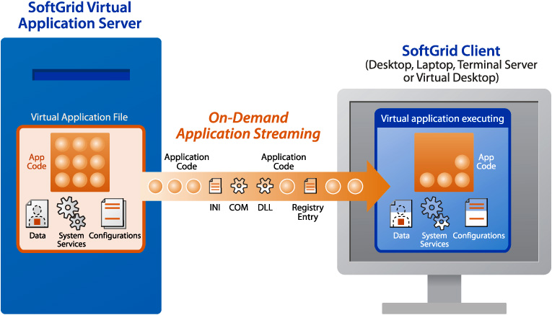
Le Serveur SoftGrid
Basé sur les permissions
Gestion Centralisée
Exécution Locale
Caché pour Performance
Mode déconnecté supporté

Slide 19
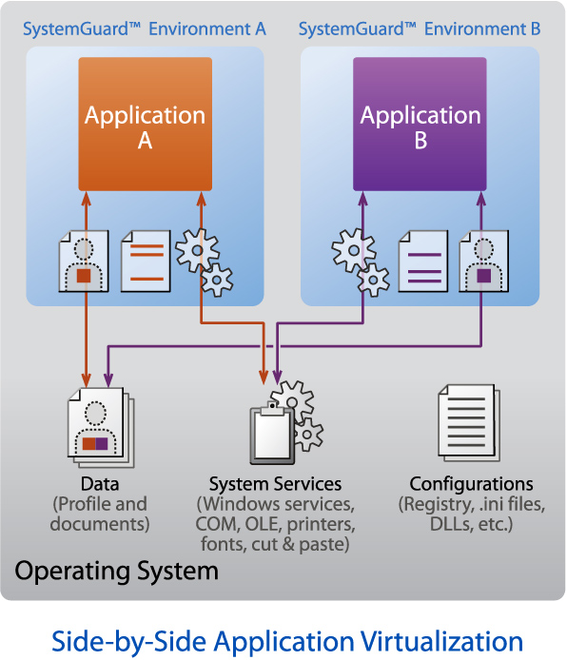
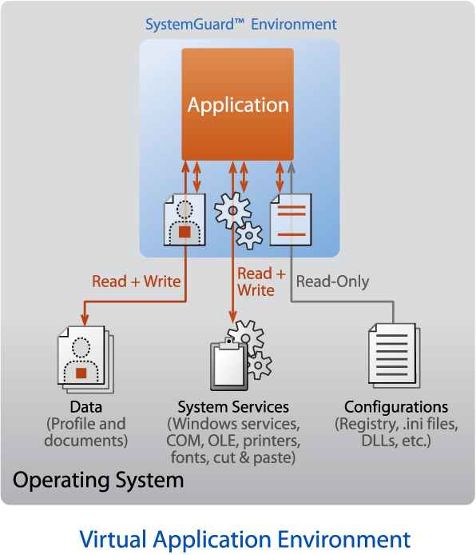
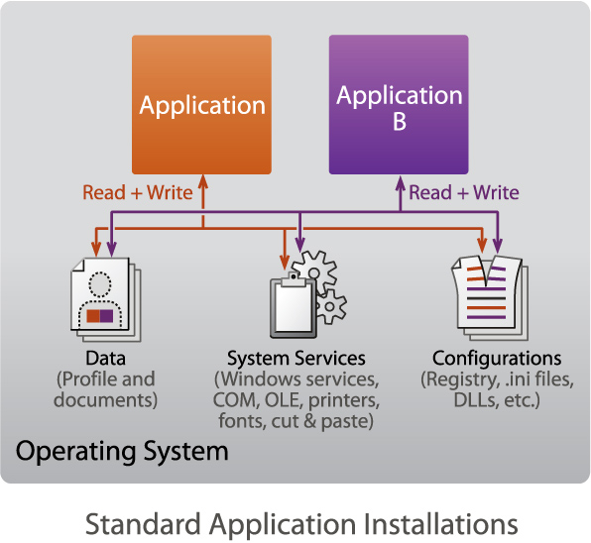
Le client SoftGrid
Virtualisation de :
  Fichiers
  Base de registre
  Polices
  Configuration
  Objets COM
  Services
Pas d’installation
Pas de modification de l’OS
Exécution sur le poste

Slide 20


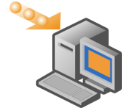


MSI Utility
Télédistribution des applications virtuelles sans serveur
Microsoft System Center
Virtual Application Server
Connected
Server SoftGrid pour le streaming des applications à la demande
Microsoft System Center
Configuration Manager
Connected
Intégration totale entre SCCM R2 et MAV 4.5
Scheduled
Application Streaming
3
Stand-alone
1
2
File based
Virtual Application Distribution
Intégration avec SMS, SCCM ou tout autre logiciel de télédistribution
MSI Packager
.msi files
.msi files
1
2
3
Chargement de l’application dans le cache SoftGrid
Modification « Ajout / Suppression de programmes »
Enrobage dans un package MSI
Fichiers MSI & SFT envoyés sur la machine cible (télédistribution, copie de fichiers, etc.)

Slide 21
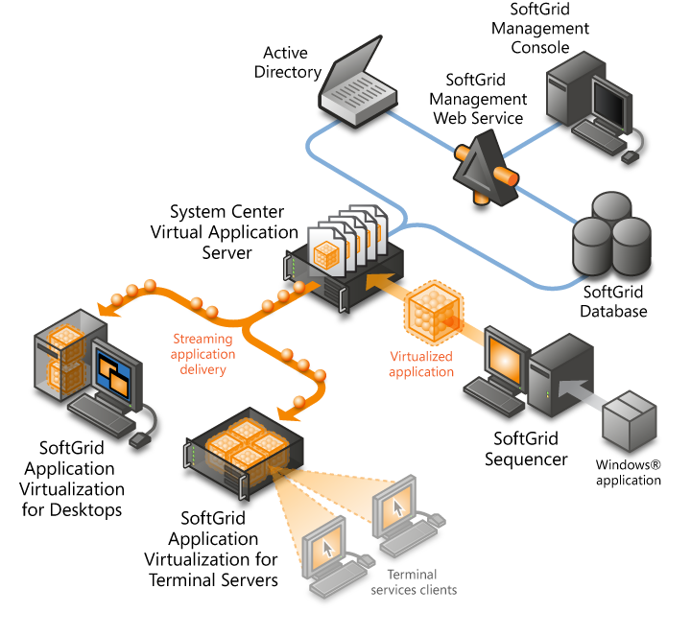
Architecture

Slide 22
Roadmap et disponibilité
Version 4.2 disponible (juin 07)
  Support d’Office 2007 & Windows Vista
Version 4.2.1 disponible (décembre 07)
  MSI Utility
Version 4.5 (3ème trimestre 08)
  Béta publique

Slide 23




Microsoft Application Virtualization 4.5
Virtualisation dynamique
« Dynamic Suite Composition »
Montée en charge de la plateforme
Plusieurs façons de déployer les applications virtuelles
Globalisation
Localisation de la plateforme en 11 langues
Standards de sécurité de Microsoft
Intégration avec SMS, SCCM et autres outils de télédistribution
Combinaison des environnements applicatifs virtuels
Mode « stand-alone »
L’informatique de confiance « Trustworthy Computing »
Sécurisé par défaut

Slide 24
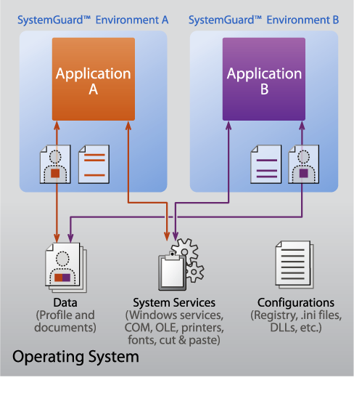
Dynamic Suite Composition
Possibilité de partager le même environnement virtuelle entre plusieurs applications
Virtualiser les midlewares à part
Réutilisation de composants
Réduction de la taille des packages
Réduction des coûts liés à la montée de version

Slide 25
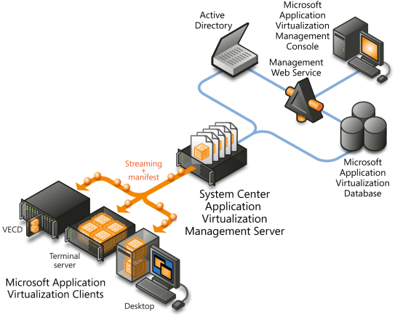
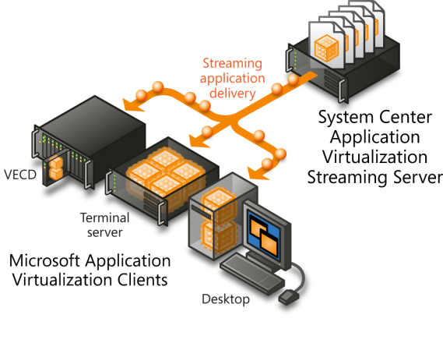
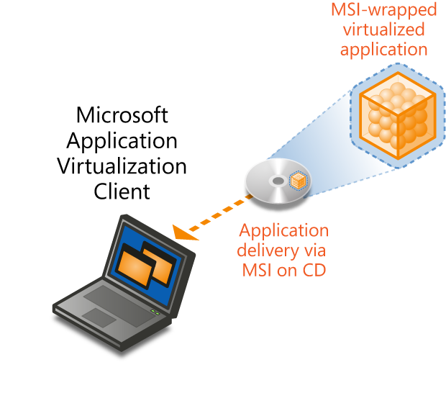
Montée en charge de la plateforme
Plusieurs options pour le déploiement
Infrastructure
complète
Mode
« Stand-alone »
Infrastructure
légère
Déploiement dynamique
Configuration XML
Enrobage MSI
Mises à jour dynamiques
Intégration avec SMS/SCCM et outils tiers
Permet de rajouter le streaming à SMS/SCCM ou outils tiers
Mises à jour dynamiques
Nécessite Active Directory et SQL Server
Service de configuration des postes
Exécution locale des applications virtuelles
Déploiement dynamique

Slide 26
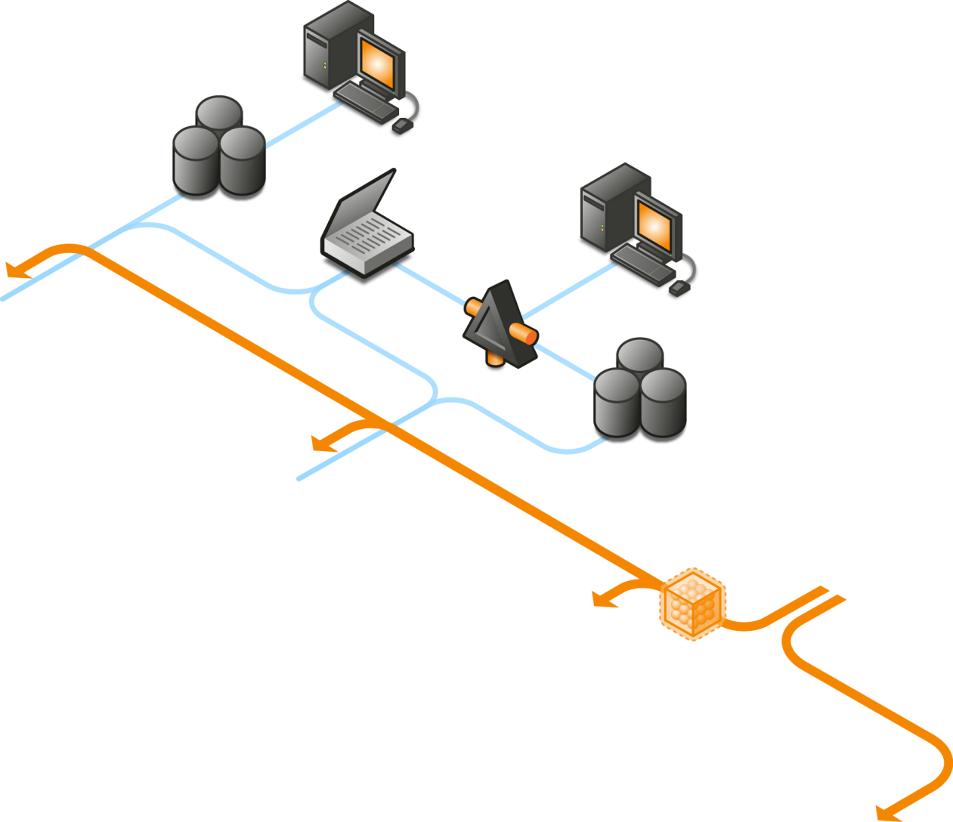
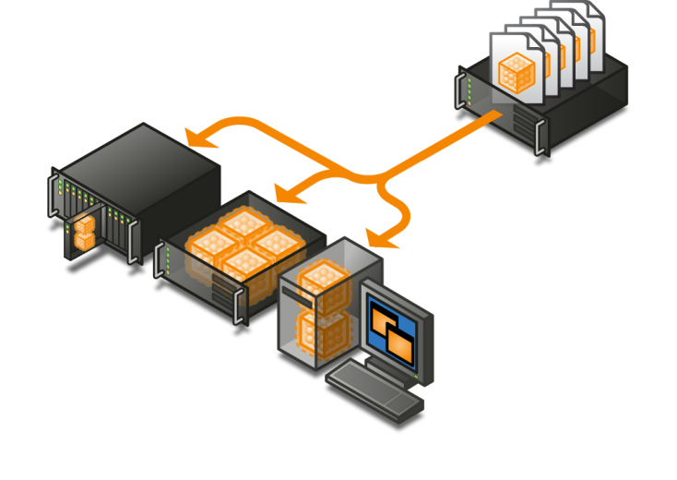
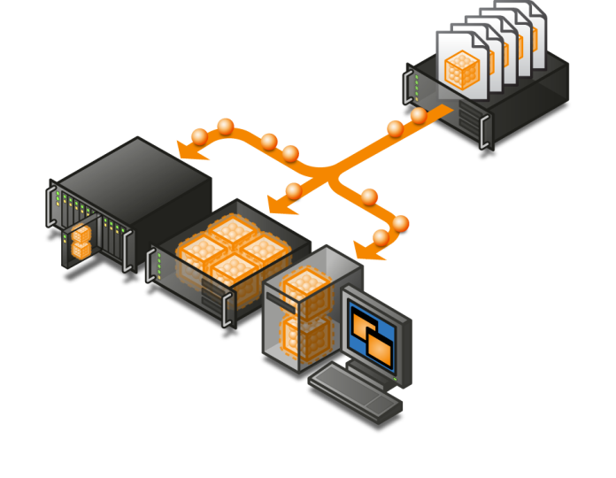
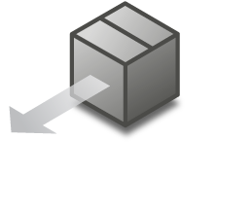
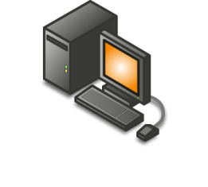
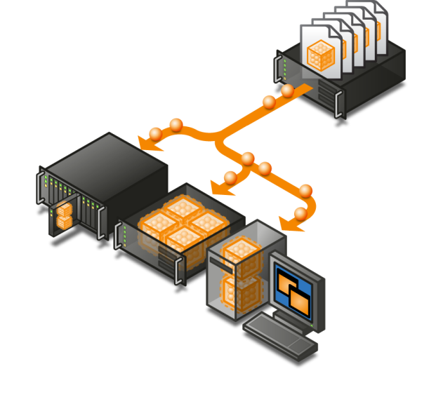
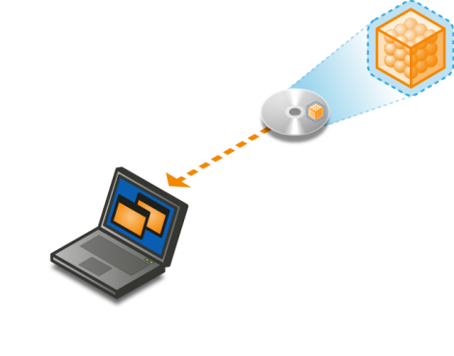
Microsoft Application Virtualization
SMS/SCCM Database
SMS/SCCM Management Console
Microsoft
Application Virtualization Management Console
SMS/SCCM Distribution Point
Active Directory
Management Web Service
SMS/SCCM application delivery
System Center Application Virtualization Management Server
Microsoft
Application Virtualization Database
Windows application
VECD
Streaming
+
manifest
Terminal
server
System Center Application Virtualization Streaming Server
Microsoft Application Virtualization Clients
Microsoft
Application Virtualization Sequencer
Desktop
VECD
Virtualized application
Terminal
server
Streaming
Microsoft Application Virtualization Clients
MSI-wrapped virtualized application
Desktop
Standalone
Microsoft Application Virtualization Client
VECD
Terminal
server
Microsoft Application Virtualization Clients
Application delivery via MSI on CD
Desktop

Slide 27
SoftGrid
Démo

Slide 28
Notes:
28

Slide 29
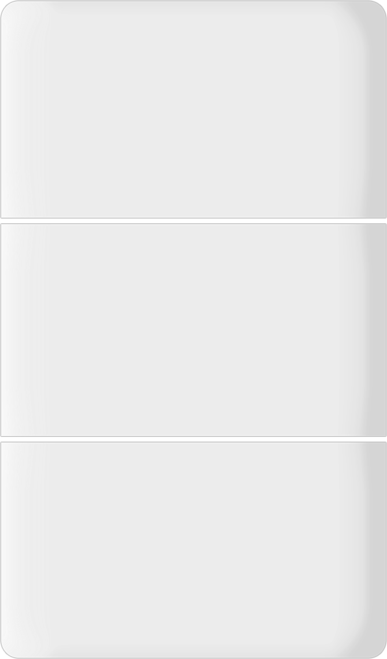

Microsoft Asset Inventory Service
Transforme les données de l’inventaire en information utile
Facilite la conformité et la récupération des systèmes
Service facilement administrable
Scan des machines sans impacter leur fonctionnement
Base de 430K logiciels. En expansion dynamique
Vérification du type de licences des applications inventoriées (Adobe Reader complet vs. Adobe Reader gratuit)
Simplifie la restauration des machines avec les logiciels nécessaires
Comparaison des licences achetées vs licences déployées
Conformité avec des standards de l’industrie (SOX, HIPAA)
Les données de l’inventaire sont hébergées par Microsoft
Les rapports sont accessibles de façon sécurisée par Internet (pas d’installation de client ou de serveur)

Slide 30
Microsoft Asset Inventory Service
Création de l’inventaire logiciel par cycle
Base d’environ 430 000 logiciels
Rapports disponibles online :
  Rapports sur le logiciel: Flexible, vues par éditeur, catégorie, groupes d’utilisateurs
  Lien avec les licences MS: Possibilité de croiser l’inventaire avec les informations de licences de Microsoft
Téléchargement de données sous la forme de fichier
Notes:
30

Slide 31
Comparaison entre AIS et SMS
Contrôle des licences MS
Inventaire des produits tiers
Rapports
Service hébergé
Inventaire matériel
Autres services disponibles
Asset Inventory Service
Oui
Oui
Oui
Oui
Non
SMS 2003 / SCCM 2007
Oui
Oui
Oui
Non
Oui
Oui
Non
Quelles raisons pour utiliser AIS & SMS?
Rachat d’une société
Inventaire des agences
Utilisateurs mobiles

Slide 32
Notes:
32

Slide 33
AGPM (ancien GPOVault)
Extensions MMC à la console GPMC
Gestion de changements dans l’infrastructure des stratégies de groupe
  Edition offline
  Délégation par rôle
  Check-out/Check-in
  Déploiement des GPO’s
  Historique des changements
  Roll-back / Roll-forward
  Rapports différentiels entre deux GPO’s
  Création de templates

Slide 34

Architecture AGPM
Copie de GPO 1
Copie de GPO 2
GPO 1
GPO 2
Installation du serveur AGPM
Serveur AGPM
Contrôleur de domaine
Installation des outils d’administration d’AGPM
Poste d’administration

Slide 35
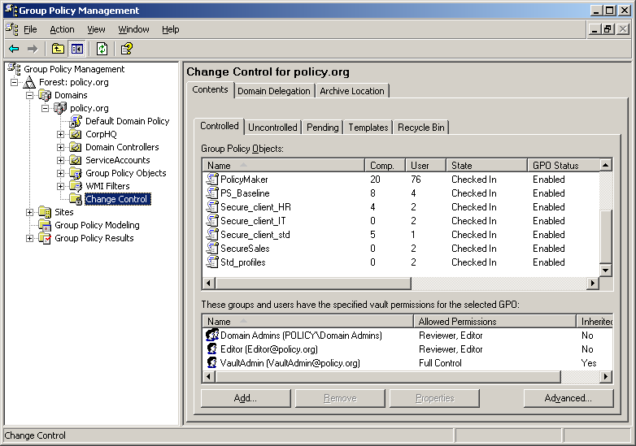
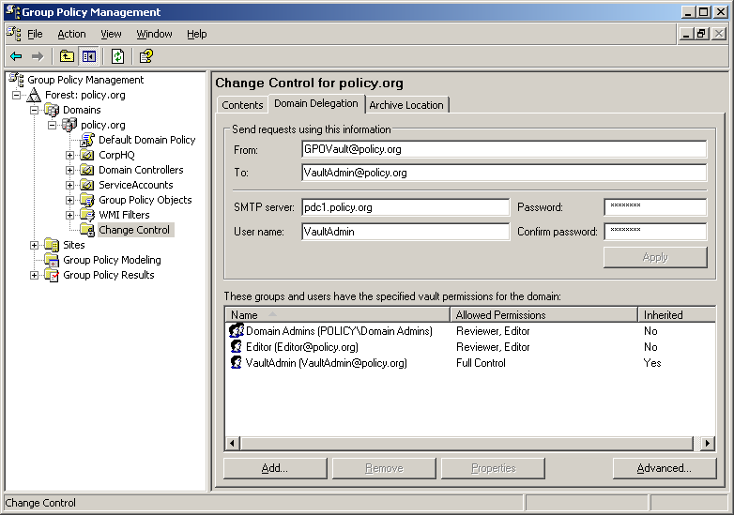
Interface AGPM

Slide 36
Stratégies contrôlées
Les GPO’s non contrôlées sont en production seulement
L’onglet « Controled » permet de rajouter des GPO’s dans le coffre
  Copie de la GPO
  Toute modification est faite offline

Slide 37
Déploiement des GPO’s
L’éditeur sélectionne “Déployer”
  La GPO n’est pas déployée
  Un email est envoyé à l’administrateur
  La GPO est placée dans le container “Pending”
Pour pouvoir déployer, à partir de “Pending”
  Contrôle total
  Approbation

Slide 38
Historique des GPO’s
Historique des mises à jour
  Date de création
  Etat de la GPO
  Propriétaire
  Rapports des paramètres et différentiel
Roll-back
Roll-forward

Slide 39
AGPM
Démo

Slide 40
Notes:
40

Slide 41
Diagnostic and Recovery Toolset
Diagnostique et résolution des problèmes
  Récupérer, au lieu de réinstaller
  Diminution du temps d’arrêt et dépannage flexible
  Rendre le poste plus sécurisé
Minimiser le temps de récupération d’un poste
  Diminution importante de la durée des appels au support
  Récupération des données sensibles rapidement
  Diminution du temps d’arrêt

Slide 42

ERD Commander
  Utilisation de Wizards
  Réinitialisation de mots de passe, même de l’administrateur
  Récupération de fichiers effacés
  Edition de la base de registre, gestion des services ou pilotes

Slide 43









Outils présents dans
ERD Commander
Réparation, Récupération, Diagnostic de problèmes
 | Gestion de services et pilotes |  | Partage de fichiers / Mappage de lecteur réseau
 | Regedit |  | Restauration du système
 | Gestionnaire de disque |  | Désinstallation de correctifs
 | Event Log |  | Récupération de fichiers
 | Computer Management |  | Outil d’analyse de dumps
 | Information système |  | Locksmith
 | Invite de commandes |  | Disk Commander
 | Recherche |  | Disk Wipe

Slide 44
DaRT
Démo

Slide 45
Notes:
45

Slide 46

Crash PC : Manque de visibilité
Coûts / Opérations
Problème sur un PC
Perte de productivité
Potentielle perte de données
Origine du problème non trouvé
Pas de connaissance au niveau IT
Tous les coûts précédents plus…
Coût du personnel du support
Perte de productivité pendant la résolution du problème
Tous les coûts précédents plus…
Le dossier peut avoir une priorité peu élevée
Peu de possibilité de lier le problème à un changement système (déploiement correctif)
>90%
Redémarrage.
Réaction la plus fréquente
+
Résolution /
Problème connu
Appel au premier niveau du support
<10%
+
Escalade
Peut-être moins de 5% des problèmes

Slide 47



Utilisation
Redirection des erreurs Watson par GPO
Collecte des données sur une base SQL
Analyse des données avec des rapports
Correction des problèmes avec la base de connaissances Microsoft

Slide 48
Ressources
Microsoft Application Virtualization 4.5 Beta :
http://connect.microsoft.com
Microsoft Virtualization 360 :
http://www.microsoft.com/virtualization
Desktop Optimization Pack :
http://www.windowsvista.com/optimizeddesktop
SoftGrid :
http://www.microsoft.com/systemcenter/softgrid/default.mspx
Case Studies :
http://www.microsoft.com/casestudies/search.aspx?ProTaxID=3123
Communauté :
http://www.softgridguru.com/

Slide 49

Votre potentiel, notre passion TM
© 2007 Microsoft Corporation. All rights reserved. Microsoft, Windows, Windows Vista and other product names are or may be registered trademarks and/or trademarks in the U.S. and/or other countries.
The information herein is for informational purposes only and represents the current view of Microsoft Corporation as of the date of this presentation. Because Microsoft must respond to changing market conditions, it should not be interpreted to be a commitment on the part of Microsoft, and Microsoft cannot guarantee the accuracy of any information provided after the date of this presentation.
MICROSOFT MAKES NO WARRANTIES, EXPRESS, IMPLIED OR STATUTORY, AS TO THE INFORMATION IN THIS PRESENTATION.

